Slide 1
Mövzu № 12. Ədliyyə sahəsində dövlət idarəetməsi
P L A N:
Ədliyyə sahəsində dövlət idarə-etməsinin anlayışı və təşkilati - hüquqi formaları.
Ədliyyə Nazirliyi - ədliyyə sahəsində dövlət idarəetməsini bilavasitə həyata keçirən mərkəzi icra hakimiyyəti orqanı kimi.
Ədliyyə orqanlarında dövlət qullu-ğunun anlayışı, hüquqi əsasları və şərtləri.

Slide 2
Sual 1. Ədliyyə sahəsində dövlət idarəetməsinin anlayışı və təşkilati - hüquqi formaları
Ədliyyə sahəsində dövlət idarəetməsi - AR Prezidentinin hüquqyaratma fəaliy-yətinin, məhkəmələrin fəaliyyəti üzrə təşkilati-hüquqi təminatın, cəzaların icrasının təşkili, hüquqi şəxslərin dövlət qeydiyyatının aparılması, habelə ərazi qeydiyyat, məhkəmə-ekspert idarələri və notariat ofislərinə rəhbərlik edilməsi üzrə səlahiyyətli subyektlərin icraedici-sərən-camverici fəaliyyətidir.

Slide 3
Ədliyyə sahəsində dövlət idarəetməsinin təşkilati - hüquqi formaları
qanunvericilik aktlarının layihə-lərinin hazırlanması üzrə fəaliyyət;
vətəndaşlıq vəziyyəti aktlarının reyestri fəaliyyəti;
məhkəmələrin təşkili üzrə fəaliyyət;
hüquqi şəxslərin dövlət qeydiyyatı üzrə fəaliyyət;

Slide 4
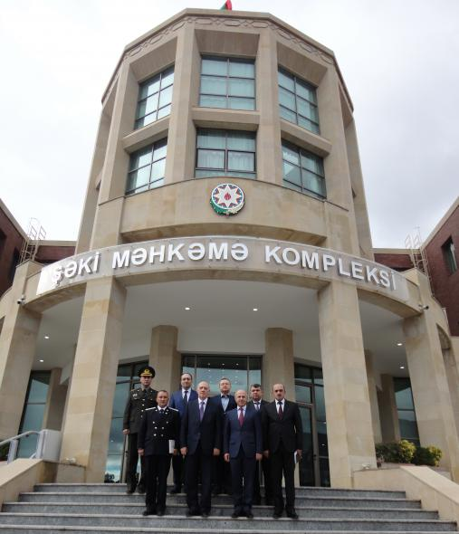

Slide 5
Ədliyyə sahəsində dövlət idarəetməsinin təşkilati - hüquqi formaları
penitensiar fəaliyyət;
inzibati fəaliyyət;
əməliyyat-axtarış fəaliyyəti;
cinayət-prosessual fəaliyyət;
notariat fəaliyyəti;
dövlət qeydiyyatı, reyestr fəaliyyəti və s.

Slide 6
Sual 2. Ədliyyə Nazirliyi - ədliyyə sahəsində dövlət idarəetməsini bilavasitə həyata keçirən mərkəzi icra hakimiyyəti orqanı kimi
Ədliyyə Nazirliyi - qanunvericiliklə müəyyən edilmiş fəaliyyət istiqamət-lərinə uyğun olaraq, ədliyyə sahə-sində dövlət siyasətini və tənzim-lənməsini həyata keçirən, hüquq-mühafizə orqanı statusu olan mərkəzi icra hakimiyyəti orqanıdır.

Slide 7
Ədliyyə Nazirliyinin fəaliyyət istiqamətləri
məhkəmə qərarlarının icrasını təmin edir;
bələdiyyələrin işinin təşkilinə kömək edir və onlara metodoloji yardım göstərir;
cinayət işləri üzrə ibtidai istintaqı aparır;
məhkəmə ekspertizalarının keçirilməsini təşkil edir;
hakimlərin, ədliyyə işçilərinin, vəkillərin əlavə təhsilini təmin edir;
ilk dəfə ədliyyə, prokurorluq orqanlarına qul-luğa qəbul edilən namizədlərin, habelə vəkilliyə namizədlərin icbari təliminin həyata keçirilməsini təmin edir və s.

Slide 8
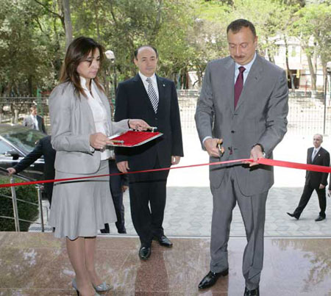

Slide 9
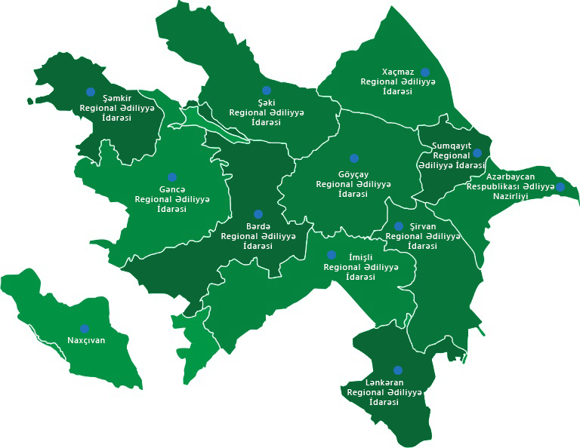

Slide 10
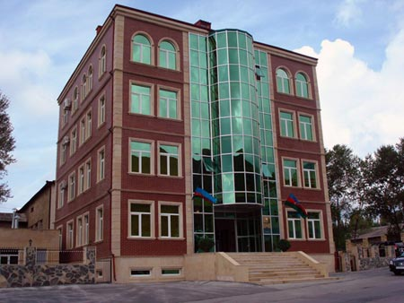

Slide 11
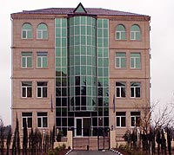

Slide 12
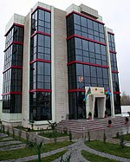

Slide 13
Ədliyyə Nazirliyi Kollegiyasının strukturu
Kollegiyanın sədri:
Azərbaycan Respublikasının ədliyyə naziri
Kollegiyanın üzvləri:
Azərbaycan Respublikası ədliyyə nazirinin müavinləri;
Azərbaycan Respublikası ədliyyə nazirinin müavini - Penitensiar xidmətin rəisi;
Naxçıvan Muxtar Respublikasının ədliyyə naziri;
Ədliyyə Nazirliyinin Təşkilat - nəzarət baş idarəsinin rəisi;
Ədliyyə Nazirliyinin Qanunvericilik baş idarəsinin rəisi;
Ədliyyə Nazirliyinin Qeydiyyat və notariat baş idarəsinin rəisi;
Ədliyyə Nazirliyinin İcra baş idarəsinin rəisi;
Ədliyyə Akademiyasının rəhbəri.

Slide 14
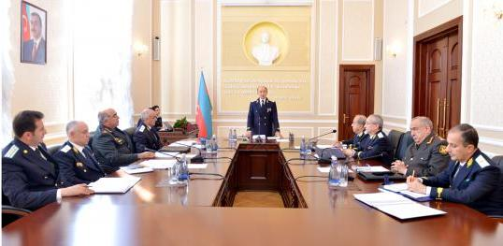

Slide 15
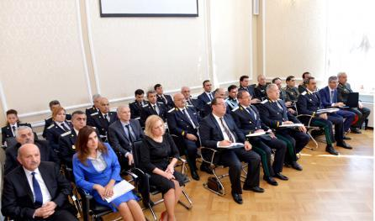
Kollegiyaya dəvət edilənlər

Slide 16
Kollegiya iclasında baxılan məsələlər
ədliyyə orqanlarının fəaliyyə-tinin əsas istiqamətləri;
icra intizamının vəziyyəti;
kadr məsələləri;
normativ hüquqi aktların layihələri və s.

Slide 17
Sual 3. Ədliyyə orqanlarında dövlət qulluğunun anlayışı, hüquqi əsasları və şərtləri
Ədliyyə orqanlarında qulluq - hüquq mühafizə orqanları sisteminə daxil olan ədliyyə orqanlarının qanunveri-cilikdə nəzərdə tutulan fəaliyyət isti-qamətləri üzrə səlahiyyətlərini həyata keçirən Azərbaycan Respublikası vətəndaşlarının dövlət qulluğunun xü-susi növüdür.

Slide 18
Ədliyyə orqanlarında qulluq keçmənin hüquqi əsasları
ARK;
Beynəlxalq müqavilələr;
“Dövlət qulluğu haqqında” qanun;
“Ədliyyə orqanlarında qulluq keçmə haqqında” qanun;
Cəzaların İcrası Məcəlləsi;
“İcra haqqında” qanun;
“İcra məmurları haqqında” qanun;
“Dövlət məhkəmə ekspertizası fəaliyyəti haqqında” qanun;
“Notariat haqqında” qanun və s.

